Slide 1


Desarrollo de software basado en microservicios: un caso de estudio para evaluar sus ventajas e inconvenientes
Autor: Víctor Alberto Iranzo Jiménez
Tutores: Patricio Orlando Letelier Torres
María Carmen Penadés Gramage
Jueves, 20 de Septiembre de 2018
Notes:
Buenos días,
Con el permiso del tribunal comenzaré con la exposición de este trabajo de final de grado.

Slide 2
Índice
Motivación y objetivos
Proceso de desarrollo
Estado del arte
Caso de estudio
Evaluación
Conclusiones y trabajo futuro
Notes:
El índice de esta presentación es el siguiente. Comenzaremos presentando los objetivos del trabajo, la influencia de los microservicios en el proceso de desarrollo y su estado del arte.
Después, explicaremos el caso de estudio realizado, los resultados de su evaluación y las conclusiones que se extraen de todo el trabajo realizado.
Vamos a comenzar con el índice de esta presentación.
Primero, repasaremos la motivación y los objetivos de este trabajo.
En segundo lugar, explicaremos la influencia de los microservicios a lo largo del proceso de desarrollo de software.
En el apartado de Estado de arte, resumiremos las principales tecnologías asociadas a estos.
En cuarto lugar, presentaremos el caso de estudio realizado.
Este será evaluado en el apartado número 6, donde revisaremos su mantenibilidad y como satisface algunos RNFs.
Por último, extraeremos conclusiones del trabajo realizado y mencionaremos líneas de trabajos futuros.

Slide 3
Arquitectura de microservicios
Servicios: funcionalidades que se exponen a las aplicaciones clientes. Se ejecutan en procesos independientes
Pequeños: no debe ser el foco principal. Prevalece respetar los principios de alta cohesión y bajo acoplamiento
Autónomos: evolucionan de forma independiente
Notes:
Antes de entrar en materia, vamos a definir primero qué es una arquitectura basada en microservicios. Los microservicios son servicios pequeños y autónomos que cooperan entre ellos. Vamos a desglosar esta definición:
Un servicio es un conjunto de funcionalidades que se expone a las aplicaciones clientes y que se ejecutan en procesos independientes.
En cuanto a su tamaño, es más importante respetar los principios de alta cohesión y bajo acoplamiento que preocuparse por hacer los servicios lo más pequeños posible.
Por último, la autonomía de los microservicios significa que cada uno puede evoluciona de forma independiente al resto.

Slide 4
Arquitectura monolítica
Sus módulos no pueden ejecutarse de forma independiente
Escala como un conjunto
Tamaño
Complejidad
Notes:
En contraposición, una aplicación monolítica se define como aquella cuyos módulos no pueden ejecutarse de forma independiente.
Las arquitecturas monolíticas se caracterizan porque:
Conforme aumenta su tamaño, aumenta su complejidad, haciendo más costosa la introducción de cambios.
No se puede escalar cada módulo de acuerdo a sus necesidades. En su lugar, se debe escalar el sistema como una única pieza o monolito.

Slide 5

Motivación
Arquitectura que se adapte a las necesidades del negocio
Profundizar en el conocimiento de las tecnologías de microservicios
Tener una experiencia de primera mano
Notes:
Pasemos ahora con la motivación del trabajo.
Uno de los objetivos principales de una organización debe ser desarrollar sistemas de calidad. Se debe poner el foco en emplear una arquitectura de software que se adapte a las necesidades del negocio.
Actualmente, trabajo en una empresa de desarrollo de software dentro del departamento de I+D. Esta organización apuesta por el uso de microservicios en sus nuevos productos. Mi labor aquí ha consistido en desarrollar algunos servicios para la generación de informes y herramientas para la generación automática de código a partir de modelos.
Como motivación personal, busco profundizar mi conocimiento en estas tecnologías, más allá de las empleadas en esta empresa.
Además, queremos tener una experiencia de primera mano con estas arquitecturas, ir más allá de los ejemplos presentados en la literatura.

Slide 6

Objetivos
Desarrollar una misma aplicación siguiendo dos arquitecturas diferentes: una basada en microservicios y otra monolítica
Comparar el proceso de desarrollo de ambos sistemas
Evaluar diferentes situaciones durante el mantenimiento
Examinar ambas arquitecturas respecto a diferentes RNFs
Notes:
De acuerdo a la motivación, los objetivos que persigue este trabajo son los siguientes: Desarrollar una misma aplicación para el comercio electrónico siguiendo dos arquitecturas diferentes: una basada en microservicios y otra monolítica.
Comparar el proceso de desarrollo de ambos sistemas a lo largo del ciclo de vida del software.
Evaluar cómo realizar diferentes modificaciones durante el mantenimiento de ambas aplicaciones.
Examinar ambas arquitecturas respecto a los requisitos no funcionales de disponibilidad, tolerancia a fallos, utilización de recursos y capacidad para ser reemplazado.

Slide 7
Proceso de desarrollo
Especificación
Diseño
Implementación
Pruebas
Despliegue
Mantenimiento
Notes:
A continuación, vamos a recorrer las principales actividades del proceso de desarrollo de software.
Presentaremos, en cada una de ellas, las oportunidades y desafíos asociados al uso de microservicios y que hemos podido constatar en el caso de estudio.

Slide 8
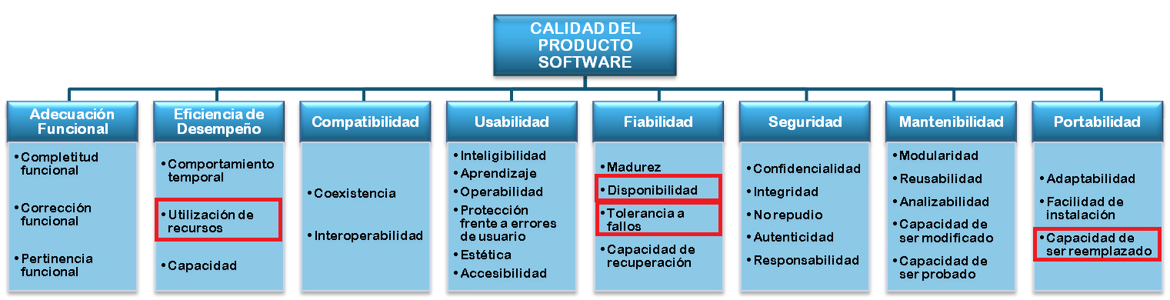
Especificación de requisitos
Los requisitos no funcionales conducen hacia la elección de una u otra arquitectura
Modelo de calidad de la ISO/IEC 25010
Notes:
En la especificación de requisitos, los requisitos no funcionales son restricciones impuestas sobre el sistema a desarrollar.
Algunas de estas restricciones pueden ser como ha de ser de fiable o escalable un sistema.
Los arquitectos de software tienen muy presentes estos requisitos porque conducen hacia la elección de una arquitectura u otra.
Los siguientes atributos de calidad de la ISO 25010 son RNFs que quedarían satisfechos fácilmente por emplear microservicios. Estos requisitos son los que más tarde analizaremos.

Slide 9
Diseño del sistema
Dominio: ERP para la gestión de un hospital
Diseño guiado por el dominio (DDD)
Contextos delimitados
Microservicios
Notes:
En cuanto a la actividad de diseño, esta supone un gran desafío. Esto se debe a que es muy difícil establecer los límites de cada servicio a la primera.
Para hacer más fácil esta tarea, el diseño es conducido por el dominio del problema.
El dominio representa lo que hace una organización.
Un dominio se divide en contextos bien delimitados, que son áreas del negocio independientes unas de otras. Los contextos que se definan son firmes candidatos a implementarse como microservicios.
En la figura se muestran dos contextos que pertenecen a un mismo dominio, la gestión de un hospital.
En ellos, una entidad del mundo real como es una persona, aparece modelada como dos conceptos, Paciente y Cliente. Dentro de cada contexto, cada concepto tendrá unos atributos diferentes.

Slide 10
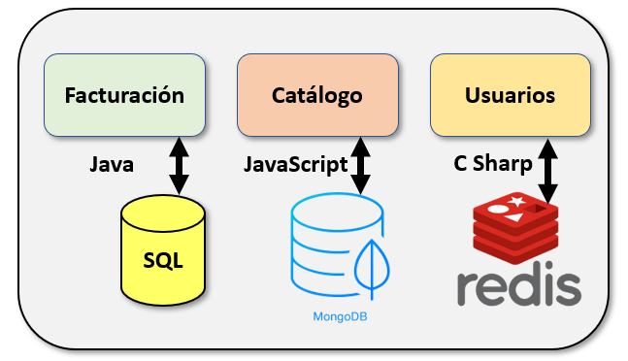
Implementación del sistema
Sistema para la gestión de un hospital
Integración de microservicios:
RPC
REST
Basada en eventos
Notes:
Respecto a la implementación del sistema, existe la oportunidad de que cada microservicio puede desarrollarse empleando una tecnología diferente.
Por ejemplo, en la figura se muestran diferentes servicios construidos con distintos lenguajes de programación (Java, Javascript, C#) y que emplean bases de datos diferentes.
También hemos mencionado que un aspecto importante es la colaboración entre ellos. Para su integración, se deben emplear mecanismos como son RPC, REST o el uso de eventos.
El detalle de cada uno de ellos está en la memoria.

Slide 11
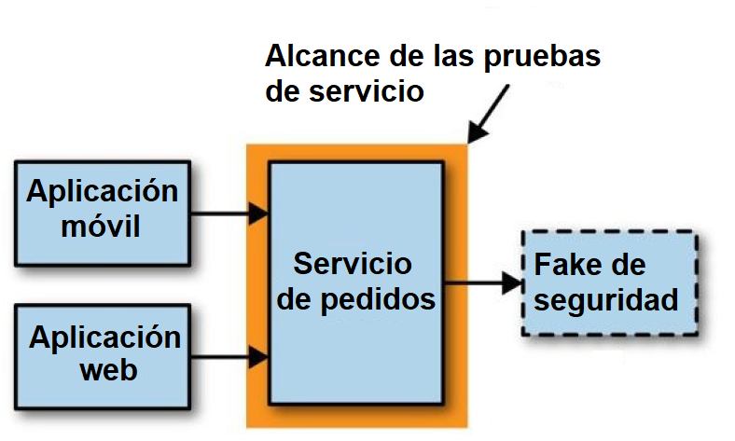
Pruebas
Facilidad de prueba
Hacer las pruebas lo más sencillas posibles utilizando fakes.
Notes:
Gracias a su modularidad, la actividad de pruebas es más fácil de realizar en un sistema basado en microservicios.
Sin embargo, supone un desafío realizar pruebas que involucren a más de un servicio. Estas pruebas se deben expresar con la menor complejidad posible.
Por ejemplo, se pueden emplear fakes que reemplacen a los colaboradores del microservicio durante la prueba.

Slide 12
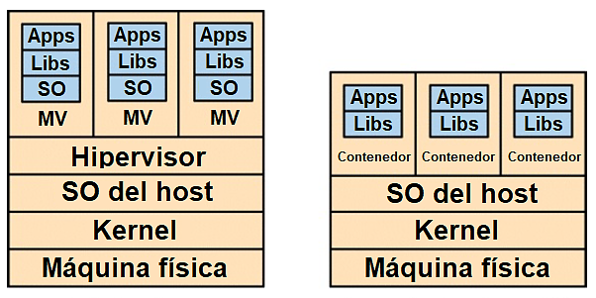
Despliegue
Despliegue con máquinas virtuales
Despliegue con contenedores
Máquinas virtuales:
Mayor tiempo de despliegue y consumo de recursos.
Contenedores:
Más ligeros pero menor grado de aislamiento.
Notes:
Para el despliegue, nos surgen dos alternativas. Vamos a comparar el uso de la virtualización tradicional con el uso de contenedores.
Las máquinas virtuales requieren un sistema operativo completo, mientras que los contenedores emplean el kernel de la máquina sobre la que se despliegan.
Además, para el uso de máquinas virtuales se debe incluir un hipervisor. El hipervisor reparte recursos de la máquina física como la CPU o la RAM y permite al usuario la gestión de las máquinas virtuales existentes.
Comparando un despliegue con otro, las máquinas virtuales tardan más tiempo en desplegarse y consumen más recursos que un contenedor. Sin embargo, los contenedores ofrecen un menor grado de aislamiento.
La mayoría de organizaciones emplean ambas tecnologías. Así, las máquinas virtuales establecen los límites de seguridad y los contenedores los límites de la aplicación.

Slide 13

Fase de mantenimiento
“You build it, you run it” - Amazon
El mismo equipo que implementa un microservicio realiza su mantenimiento
Garantizar los acuerdos de nivel de servicio mediante la monitorización
Notes:
Por último, para la fase de mantenimiento nos gustaría hacer la siguiente recomendación.
Durante el mantenimiento, el equipo que desarrolló un servicio debería ser quien lo mantenga. Esta filosofía es aplicada por organizaciones como Amazon, como una medida para acercar a desarrolladores y usuario.
Además, se deben garantizar los acuerdos de nivel de servicio. Es clave la monitorización del estado de salud de estos. Los mecanismos que se empleen dependerán de las necesidades del sistema.

Slide 14
Estado del arte
Contenedores
Orquestadores
Notes:
Vamos a revisar ahora el estado del arte de la tecnología asociada a los microservicios. Nos centraremos en los contenedores y los orquestadores.

Slide 15

Contenedores
Contenedores Linux (LXC)
Limitan al uso de Linux como base del entorno
Contenedores Docker
Funcionamiento sencillo
Desechables y reproducibles
Notes:
En la memoria, hemos estudiado dos tecnologías de contenedores.
La principal ventaja de los contenedores Linux es que son una implementación muy ligera. Sin embargo, limitan al uso de Linux como base del entorno porque están muy acoplado a su kernel.
En cuanto a los contenedores Docker, su uso es sencillo. Los contenedores son desechables y reproducibles. A partir de una imagen se pueden crear tantos contenedores idénticos como se desee.
En nuestro caso de estudio hemos decidido emplear contenedores Docker debido a que su uso está ampliamente extendido.

Slide 16

Orquestadores
Kubernetes
Sencillo garantizar la disponibilidad
Reglas para gestionar su escalabilidad
Docker Swarm
Orquestador nativo para los contenedores Docker
Notes:
Un orquestador es una herramienta para la gestión de clústeres y contenedores.
De nuevo, se han estudiado los dos más empleados.
Por un lado, Kubernetes es una buena herramienta para asegurar la disponiblidad de un servicio. Implementar un sistema escalable es más complejo porque requiere ajustar el número de replicas de forma dinámica mediante reglas.
Por otro lado, Docker Swarm es el orquestador nativo propuesto por Docker. Gracias a esto, está completamente integrado en la línea de comandos de Docker.
Ambos son muy empleados por la industria, pero hemos decidido emplear Kubernetes en el caso de estudio porque era una tecnología que queríamos explorar.

Slide 17
Caso de estudio
Plan de trabajo
Especificación
Sistema monolítico
Sistema basado en microservicios
Demostración
Notes:
Vamos a presentar ahora el desarrollo del caso de estudio.
El objetivo del caso de estudio es realizar una aplicación móvil para el comercio electrónico.
Como hemos dicho, se hará empleando dos arquitecturas diferentes.

Slide 18
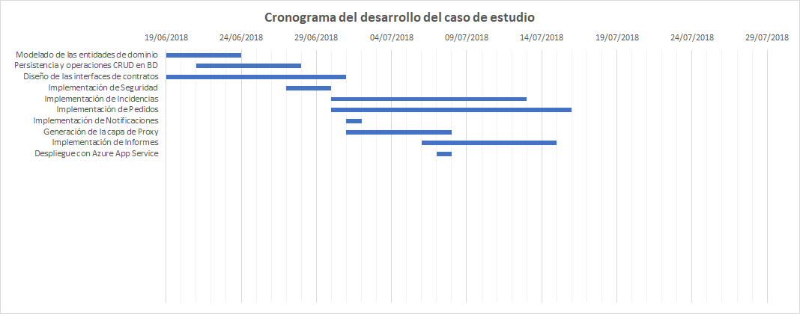
Plan de desarrollo
Notes:
El plan de desarrollo se divide en tres grandes bloques: el desarrollo del back-end monolítico, el desarrollo del front-end y el desarrollo del back-end basado en microservicios.
El caso de estudio comienza el 19 de junio y dura hasta el 29 de julio. En el cronograma se pueden ver las principales tareas que se han llevado a cabo.
El back-end monolítico (en azul) es el bloque que se alarga por más tiempo porque es donde se han evaluado diferentes detalles de implementación.

Slide 19
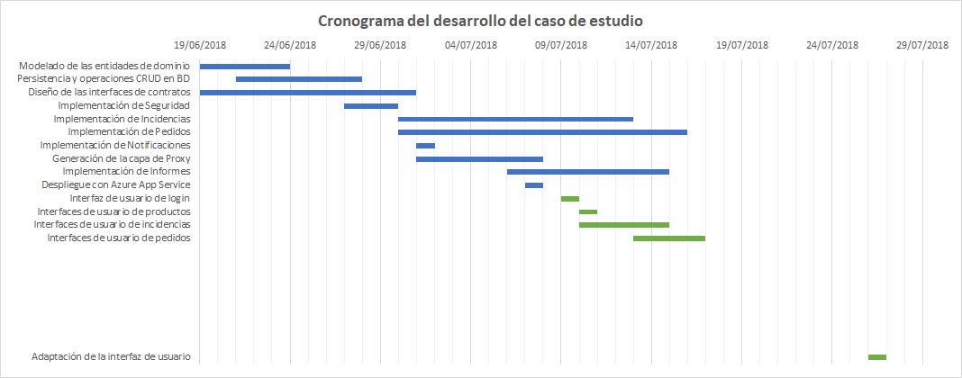
Plan de desarrollo
Notes:
Después, explotando ese back-end se construyó la aplicación móvi(en verde), cuyo código debía ser el mismo para invocar al sistema de microservicios o al monolítico.
Al final de la presentación veremos un vídeo del prototipo realizado.

Slide 20
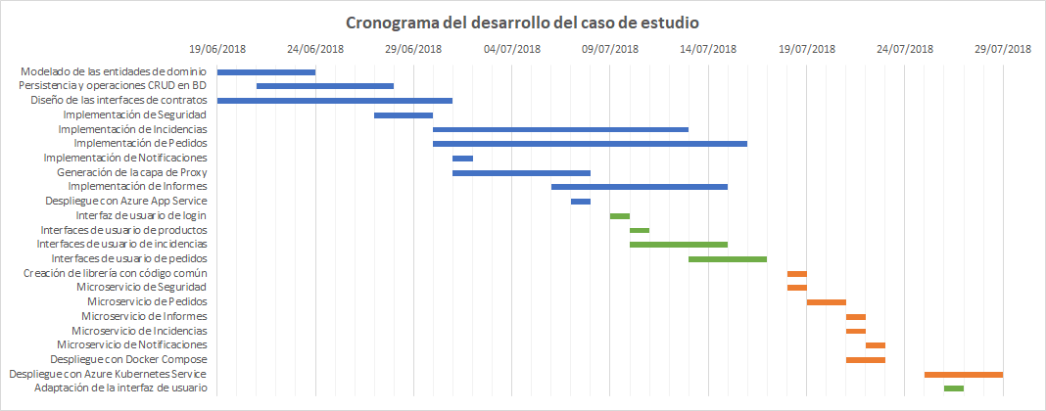
Plan de desarrollo
Notes:
Debido a las limitaciones obvias, no se ha podido implementar el sistema dos veces de forma independiente. En su lugar, se ha realizado la refactorización de una alternativa en otra.
En naranja aparece las tareas de esta refactorización. Es de menor duración porque consiste en la reorganización del código monolítico en un sistema de microservicios.

Slide 21
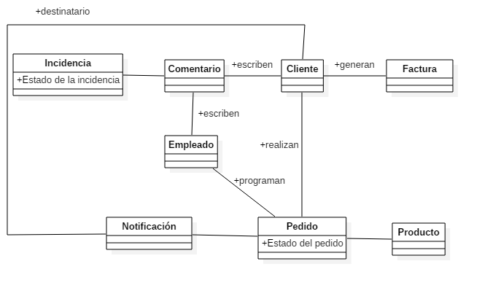
Especificación del caso de estudio
Aplicación móvil para un sistema de comercio electrónico:
Realizar pedidos
Ver factura de un pedido
Crear una incidencia
Notes:
La primera actividad del caso de estudio es la especificación del sistema. De la especificación destacan los siguientes casos de uso: El usuario podrá realizar pedidos indicando los productos que lo componen y la cantidad que de ellos desea.
Para cada pedido, el usuario podrá obtener una factura con sus detalles en formato PDF.
En caso de que ocurra un problema con un pedido, el usuario podrá crear una incidencia para contactar con los empleados de la tienda.
El siguiente modelo de dominio se ha extraído a partir de la descripción del sistema.

Slide 22
Arquitectura monolítica
FRONT
Proxy
HTPP GET
BACK
Servicios
C
o
n
t
r
a
t
o
s
Aplicación
Dominio
BD
SQL
SELECT
Persistencia
Notes:
Tras la especificación del caso de estudio, comenzó la construcción del sistema monolítico. Vamos a dar detalles de su diseño, pero no vamos a mencionar detalles de implementación que SÍ quedan recogidos en la memoria.
Como arquitectura para el sistema monolítico se va a seguir la arquitectura de 6 capas que se emplea en mi organización. La capa de Contratos es una capa transversal donde se define la interfaz de la parte servidora. También aquí se definen los objetos para la transferencia de datos o DTOs.
La capa de persistencia es la única que accede directamente a la base de datos.
La capa de dominio contiene las entidades que hemos mostrado anteriormente en el modelo de dominio.
La capa de aplicación contiene la lógica del negocio. Es una implementación de las interfaces de la capa de contratos.
La capa de servicios es el punto de entrada al sistema. Define los métodos HTTP que se pueden invocar a través de la API. Esta capa delega en todo lo posible en la capa de aplicación.
La capa de proxy, se ejecuta en los consumidores de la parte servidora, como la UI. Se emplea para realizar llamadas HTTP al servidor a través de código C#.

Slide 23
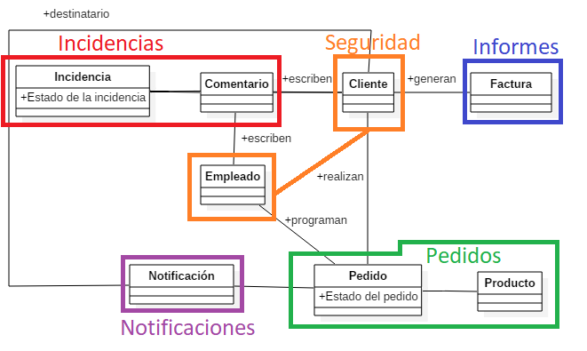
Arquitectura basada en microservicios
Notes:
Pasamos ahora a la descomposición del sistema en microservicios. Siguiendo el enfoque del diseño guiado por el dominio, podemos extraer, a partir del modelo de dominio que se ha mostrado antes, los siguientes contextos.
Estos son: Incidencias, Notificaciones, Seguridad, Pedidos e Informes.
Otras descomposiciones son posibles, como por ejemplo incluir los Productos en un contexto separado al de pedidos.

Slide 24
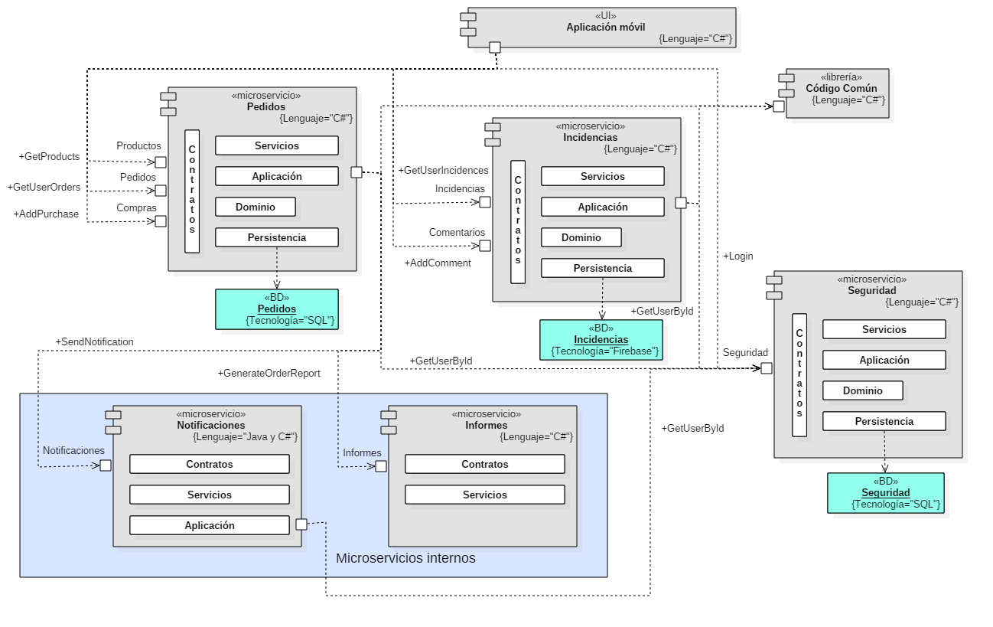
Notes:
En esta figura podemos ver el diagrama de componentes del sistema basado en microservicios. Se han implementado como microservicios los mismos contextos que antes señalábamos.

Slide 25
Notes:
En la mayoría de microservicios se ha continuado empleando, como arquitectura interna, la arquitectura de 6 capas.

Slide 26
Notes:
Cada microservicio es dueño de sus datos, por lo que tendrá su propia base de datos.

Slide 27
Notes:
Para evaluar que se pueden emplear diferentes tecnologías en cada microservicio, se van llevar a cabo una serie de modificaciones.
La primera de ellas es que el servicio de notificaciones se desarrollará en Java. Ha sido escogido este debido a su sencillez.

Slide 28
Notes:
El segundo cambio respecto al sistema monolítico se da en el servicio de incidencias.
Este servicio ya no empleará una base de datos relacional SQL.
En su lugar, se empleará una BD clave valor usando Firebase, una herramienta desarrollada por Google.

Slide 29
Notes:
Por último, por su sencillez, el microservicio de informes empleará otra arquitectura interna.
No requiere ni persistencia ni tiene entidades de dominio, por lo que estas capas se pueden eliminar.
Además, vamos a combinar las capas de aplicación y servicios en él.

Slide 30




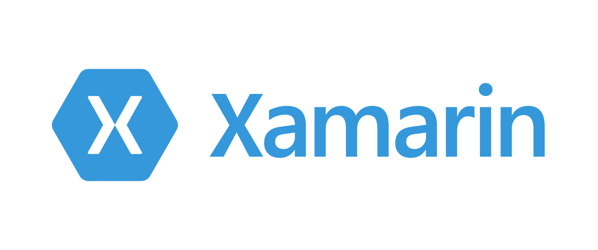
Herramientas para la construcción
Persistencia: Entity Framework Core.
Seguridad: Identity.
Informes: Open XML PowerTools.
Notificaciones: MailKit.
API interactiva: Swagger UI.
Generación de la capa de proxy: NSwag.
Calidad del código: CodeMaid y StyleCop.
Interfaz de usuario: Xamarin.
Pruebas: NUnit.
Despliegue: Docker, Kubernetes y Azure.
Notes:
Para la construcción del sistema se han usado un gran número de herramientas. Se persigue desarrollar el sistema de la forma más similar a un software profesional. Entre estas herramientas destacamos: Entity Framework Core: para la transformación del esquema relacional en objetos en el código.
Swagger UI: para la creación de una API interactiva que nos permita probar la parte servidora.
CodeMaid y StyleCop: para controlar la calidad de nuestro código.
Xamarin: para la construcción de la aplicación móvil multiplataforma.

Slide 31

Demostración
Notes:
A continuación, vamos a mostrar el resultado del caso de estudio.
El objetivo principal de la demo es evaluar los RNFs de disponibilidad y tolerancia a fallos. Vamos a ver como si detenemos un microservicio, la aplicación puede seguir funcionando salvo en aquellas funcionalidades asociadas con el microservicio inoperativo.
En el sistema monolítico, esto no será así.

Slide 32

Notes:
El sistema basado en microservicios satisface más el requisito de disponibilidad.
Cuando se pretende usar el servicio de pedidos, está operativo aunque el servicio de incidencias no esté operativo.
En cambio, el fallo del monolito hace que ningún servicio esté disponible.
El sistema basado en microservicios es más tolerante a fallos.
Cuando hay servicio caído, el sistema sigue ofreciendo el resto de sus funcionalidades.
En cambio, en el sistema monolítico solo existe un único punto de fallo.

Slide 33
Mantenimiento de las soluciones
 | Sistema basado en microservicios | Sistema monolítico
Mantenimiento correctivo | Los defectos: Se localizan en un único microservicio. Son difíciles de depurar si involucra a más de un servicio. | Difíciles de localizar. Más fácil de depurar la solución para encontrar el defecto.
Mantenimiento perfectivo | Los nuevos requisitos: Encajan dentro de un microservicio. Dan lugar a nuevos microservicios. Replantean la descomposición del sistema. | Los nuevos requisitos añaden complejidad al sistema. Hacen que el futuro mantenimiento sea más complejo.
Mantenimiento adaptativo | Los cambios para adaptar el sistema: Afectan a solo una porción del sistema. Pueden abordarse de forma incremental. | Los cambios afectan al sistema en su totalidad. No pueden abordarse de forma incremental.
Notes:
A continuación, vamos a presentar la evaluación de ambos sistemas.
Uno de los objetivos del trabajo es evaluar el mantenimiento de ambos sistemas frente a ciertas situaciones.
En el mantenimiento correctivo de los microservicios los defectos son más fáciles de localizar, pero para su depuración son necesarios más recursos.
En el mantenimiento perfectivo, los nuevos requisitos encajan en un microservicio existente, dan lugar a nuevos servicios o nos hacen replantearnos el sistema si añaden relaciones entre diferentes contexto. En contraposición, los nuevos requisitos en un sistema monolítico aumentan su tamaño y complejidad.
Por último, el mantenimiento adaptativo es más fácil de realizar porque afecta solo a una porción del sistema y se puede abordar de forma incremental.

Slide 34
Evaluación de requisitos no funcionales
 | Sistema basado en microservicios | Sistema monolítico
Disponibilidad | Se garantiza frente a algunas situaciones gracias al uso de Kubernetes. | No se ha implementado ningún mecanismo.
Tolerancia a fallos | Se asume que cualquier servicio puede fallar. Un servicio caído no deja inoperativo al resto del sistema. Cada microservicio tiene su propia base de datos. Así, no hay un único punto de fallo. | El fallo de un módulo puede suponer que todo el sistema se encuentre inoperativo. Existe una única base de datos, por lo que existe un único punto de fallo en los datos.
Utilización de recursos | No se han apreciado grandes diferencias. Teóricamente, estas se perciben conforme el sistema escala.
Capacidad de ser reemplazado | Tiempo para reemplazar un microservicio: 2 semanas. Se puede abordar de forma incremental. | Tiempo para reemplazar el sistema: 1 mes. NO se puede abordar de forma incremental.
Notes:
Respecto a los requisitos no funcionales bajo estudio.
La disponibilidad se garantiza frente a algunas situaciones gracias al uso de una herramienta como Kubernetes.
El sistema es más tolerante a fallos, como se ha visto en la demo. Ya no existe un único punto de fallo en la aplicación ni en los datos, porque se ha dividido la aplicación monolítica.
Sobre la utilización de recursos, no se han apreciado diferencias. Es cuando escala el sistema cuando los microservicios hacen un mejor aprovechamiento de recursos porque solo se replican los componentes que realmente lo necesitan.
Por último, el sistema basado en microservicios es más fácil de reemplazar porque este proceso se puede abordar de forma incremental.

Slide 35

Conclusiones y trabajos futuros
Desarrollo satisfactorio siguiendo ambas arquitecturas
Desarrollo más desafiante en las actividades de diseño y despliegue en una solución basada en microservicios
Mantenimiento más simple en un sistema basado en microservicios
Ventaja de los sistemas basados en microservicios para satisfacer los RNFs bajo estudio
Notes:
Para finalizar, vamos a repasar las conclusiones de este trabajo: Se ha desarrollado satisfactoriamente el caso de estudio siguiendo una arquitectura basada en microservicios y una monolítica.
En cuanto al proceso de desarrollo, de una misma especificación hemos construído dos sistemas distintos. Actividades como el diseño o el despliegue en una solución basada en microservicios han resultado ser más desafiantes.
En general, el mantenimiento es más simple en un sistema basado en microservicios.
Por último, hemos constatado que los RNFs que hemos analizado son más fáciles de satisfacer en una arquitectura basada en microservicios.

Slide 36
Conclusiones y trabajos futuros …
Aplicación de los conocimientos obtenidos en asignaturas como Proceso de Software (PSW) o Tecnología de Sistemas de Información en la Red (TSR)
Mayor desempeño profesional
Líneas de trabajo futuro: aplicación de un modelo de calidad
Notes:
Este trabajo refleja el conocimiento adquirido en la Universidad y en mi experiencia laboral.
Por una parte, asignaturas como Proceso de Software (PSW) o Tecnología de Sistemas de Información en la Red (TSR) han sido de gran ayuda como punto de partida de este trabajo.
Por otra parte, he podido aplicar parte de mi experiencia laboral hasta la fecha. El conocimiento adquirido está alineado con la empresa donde trabajo. Aquí ha aumentado mi nivel de desempeño técnico en la construcción de aplicaciones reales.
Por último, en cuanto a líneas de trabajo futuras, proponemos la realización y aplicación de un modelo de calidad a las alternativas desarrolladas. La comparación que se ha hecho en este trabajo respecto a los RNFs ha sido informal. Como los sistemas ya han sido construidos, se podrían medir los atributos de calidad de forma más rigurosa.

Slide 37
Desarrollo de software basado en microservicios: un caso de estudio para evaluar sus ventajas e inconvenientes
Autor: Víctor Alberto Iranzo Jiménez
Tutores: Patricio Orlando Letelier Torres
María Carmen Penadés Gramage
Jueves, 20 de Septiembre de 2018
Notes:
Gracias por su atención. Pasemos ahora al turno de preguntas.

Slide 38
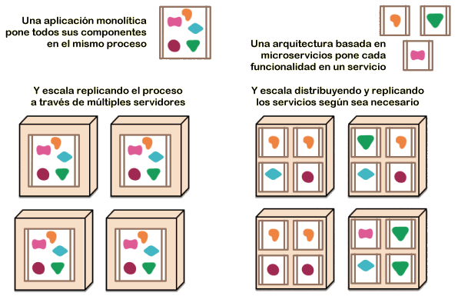
Comparación de los sistemas cuando escalan

Slide 39
Comparación de los sistemas cuando escalan
Sistema monolítico
Microservicio A
Microservicio B
Librería 1
Módulo A
Librería 1
Módulo B
Módulo A
Librería 2
Módulo B
Librería 2
Librería 2
Necesitas escalar 4 veces el módulo B.
Módulo B
Librería 1
x4
Librería 1
Módulo A
Módulo A
x4 vs
Librería 2
Librería 2
Módulo B
Librería 2

Slide 40
Demostración
https://youtu.be/-m_pTzhl3V8
Notes:
Además, hemos explicado que una de las mayores ventajas del uso de microservicios es su autonomía.
Cada uno evoluciona de forma independiente.
Esto se plasma en el siguiente archivo de versiones donde se ve como la versión de cada servicio es diferente y evoluciona según sus necesidades.

Slide 41
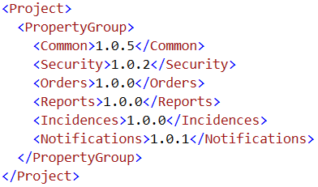
Evolución de los microservicios
Los microservicios evolucionan y se versionan de forma independiente
Notes:
Además, hemos explicado que una de las mayores ventajas del uso de microservicios es su autonomía.
Cada uno evoluciona de forma independiente.
Esto se plasma en el siguiente archivo de versiones donde se ve como la versión de cada servicio es diferente y evoluciona según sus necesidades.

Slide 42
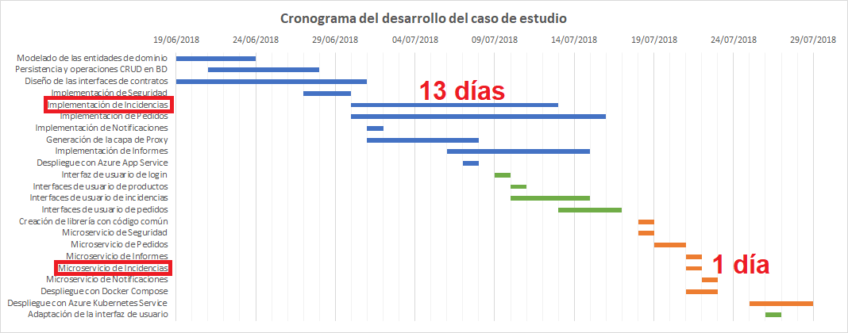
Capacidad para ser reemplazado
Hipótesis: el tiempo para desarrollar un componente es el mismo que el de reemplazarlo.

Slide 43
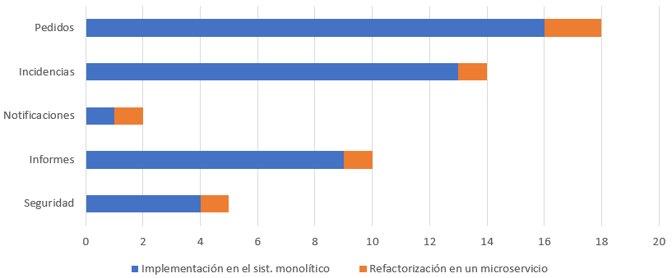
Capacidad para ser reemplazado …
Media de tiempo para desarrollar un microservicio: 10 días.
No se incluyen la realización de los formularios asociados a cada microservicio.

Slide 44

Capacidad para ser reemplazado …
Desarrollo de microservicios es más costoso: no se puede afirmar que la suma de implementar un componente en el sistema monolítico y refactorizarlo sea igual al tiempo necesario para implementarlo directamente como un microservicio.
Integración de los microservicios
Diseñar invocaciones interprocedurales
Al reemplazar un microservicio:
Interfaces ya establecidas.
Implementación ya refinada.
Conclusión: hace falta realizar una evaluación más formal.

Slide 45
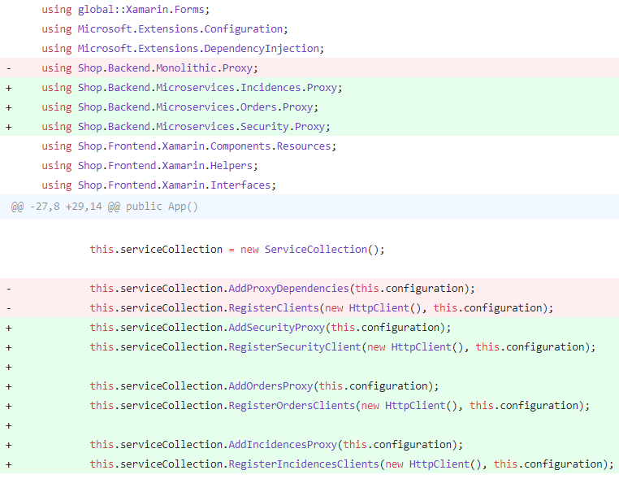
Adaptación de la UI para usar microservicios

Slide 46
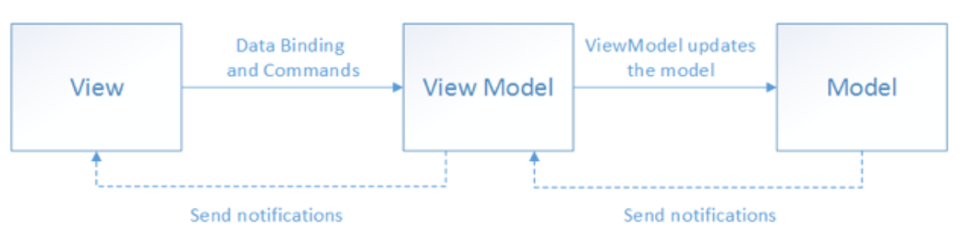
MVVM
El modelo de la vista aísla el modelo de la vista.
Vista: define la apariencia de lo que el usuario ve. En Xamarin, una Page.
Modelo la vista: define propiedades y comandos con los que la vista puede hacer bindings. Coordina la interacción con cualquier clase del dominio. Los datos están preparados para ser consumidos por la vista.
Modelo: representaciones de las entidades del dominio, como un DTO.

Slide 47
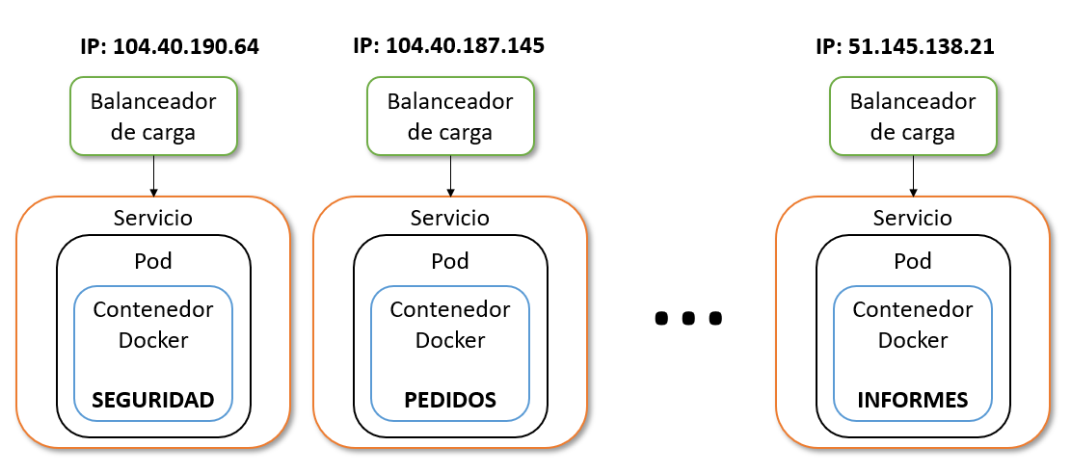
Despliegue en producción

Slide 48
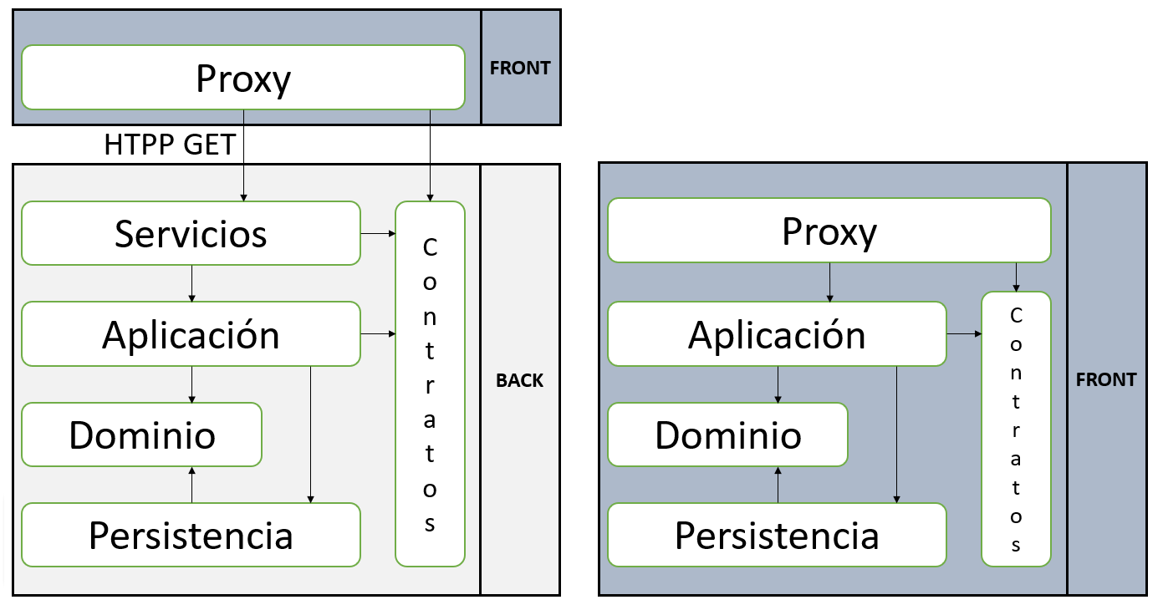
Uso del proxy

Slide 49
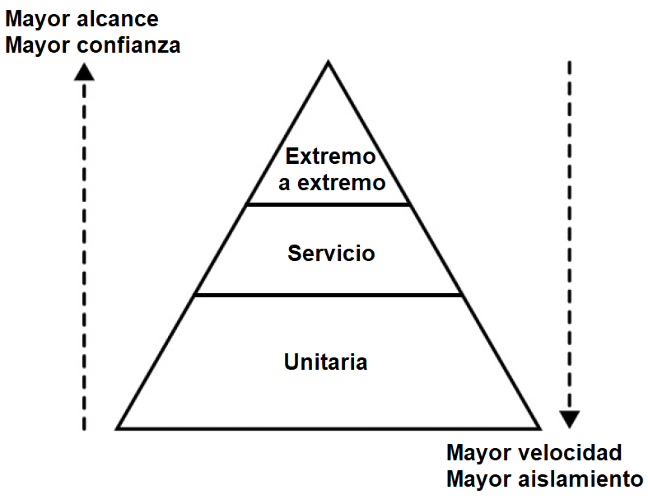
Pirámide de Cohn

Slide 50
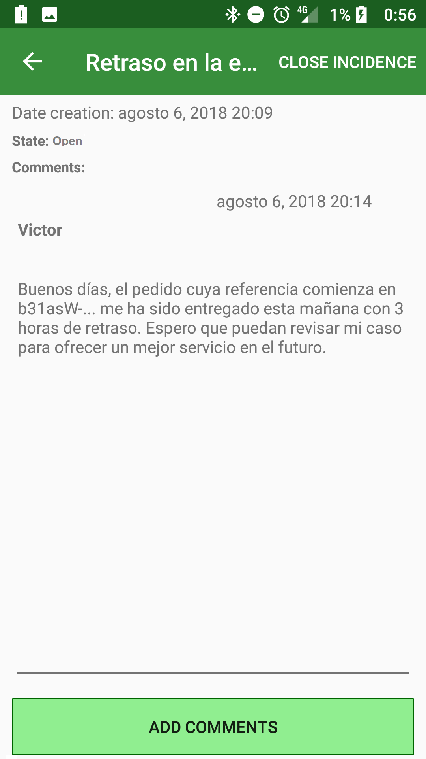
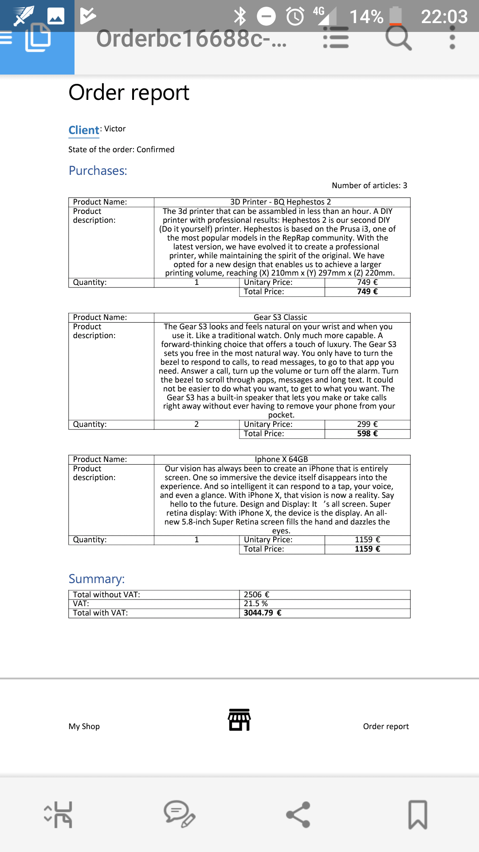
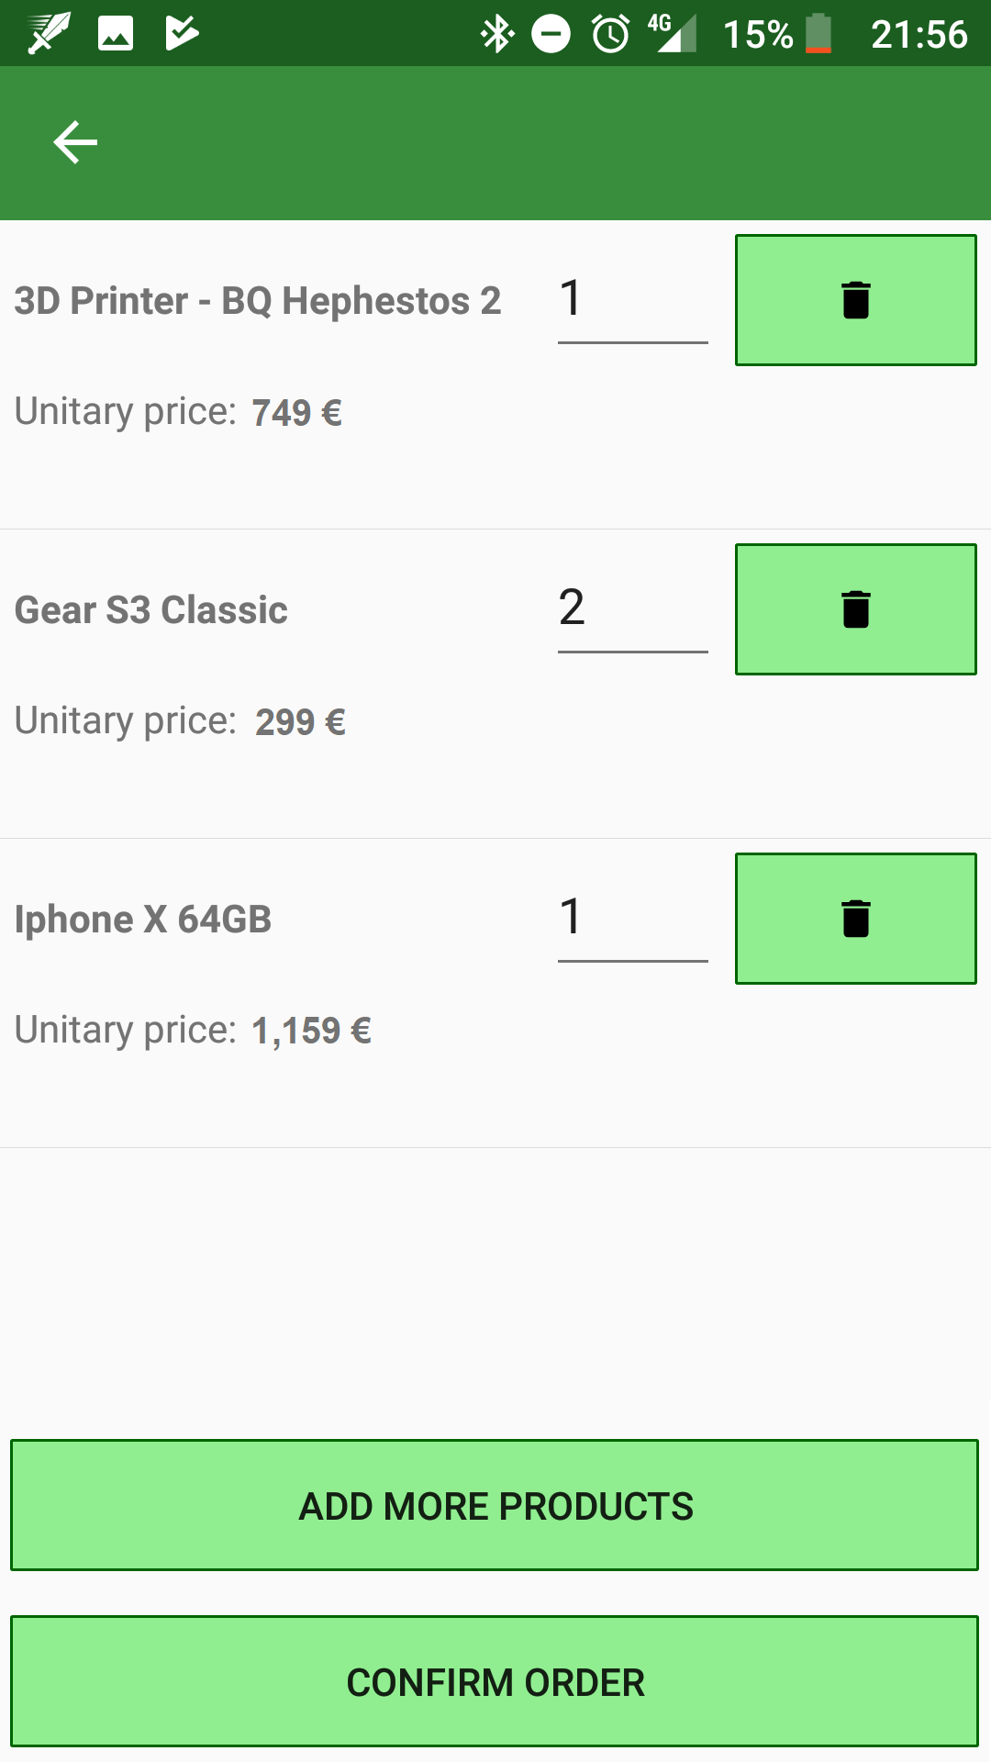
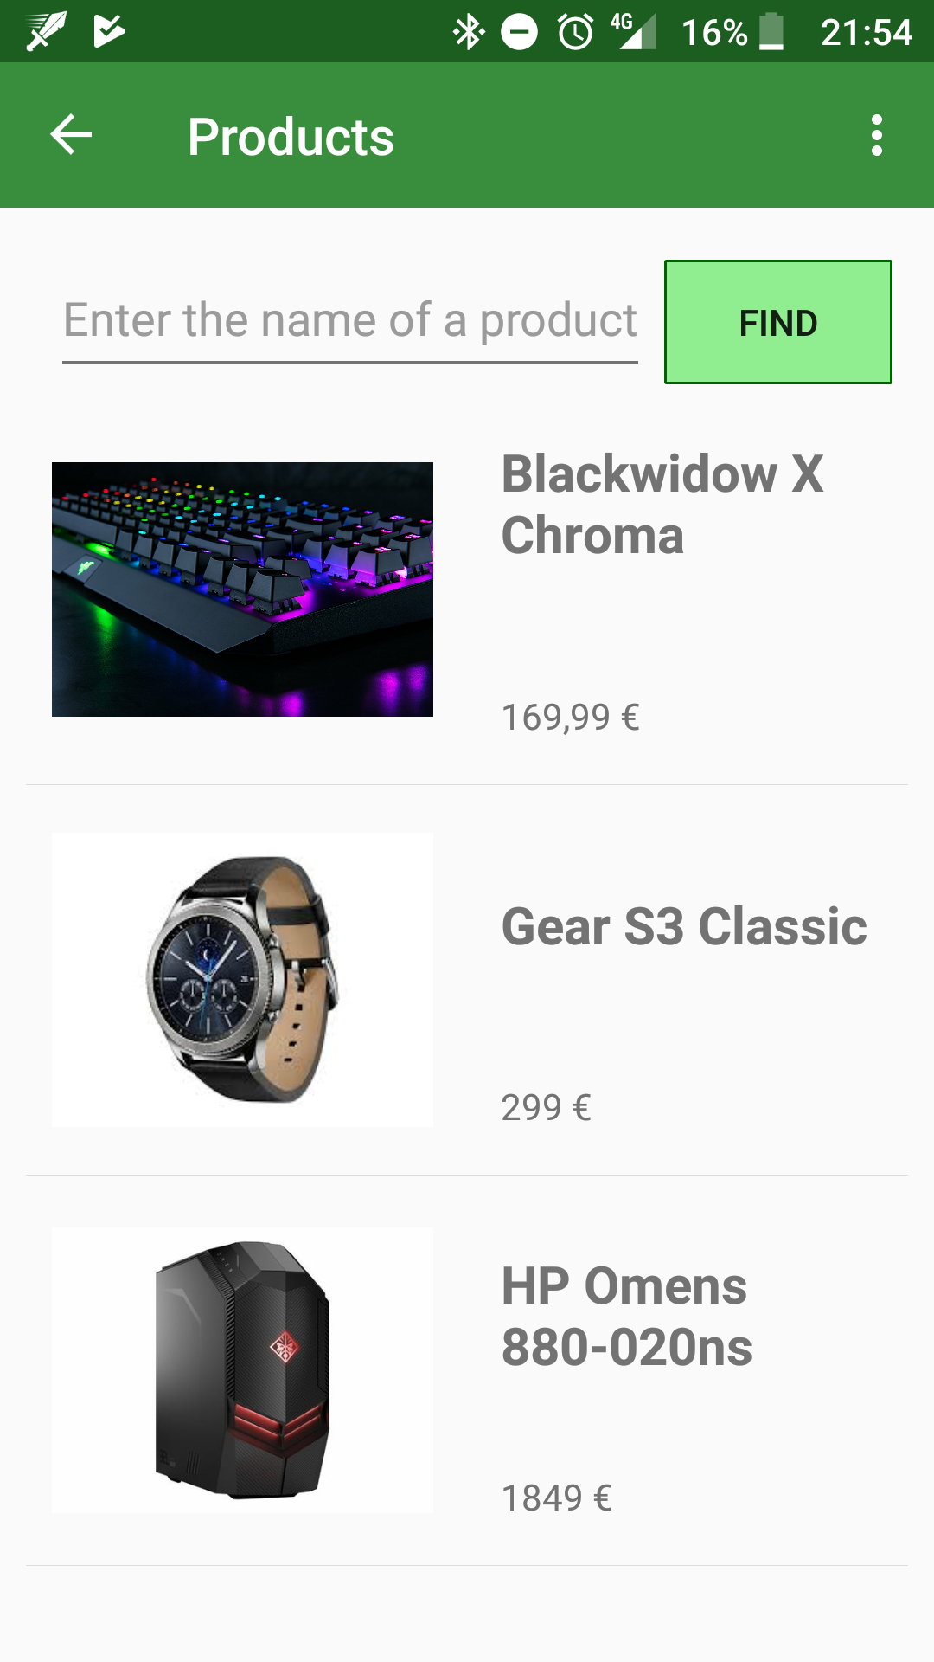
Prototipo desarrollado

Slide 51
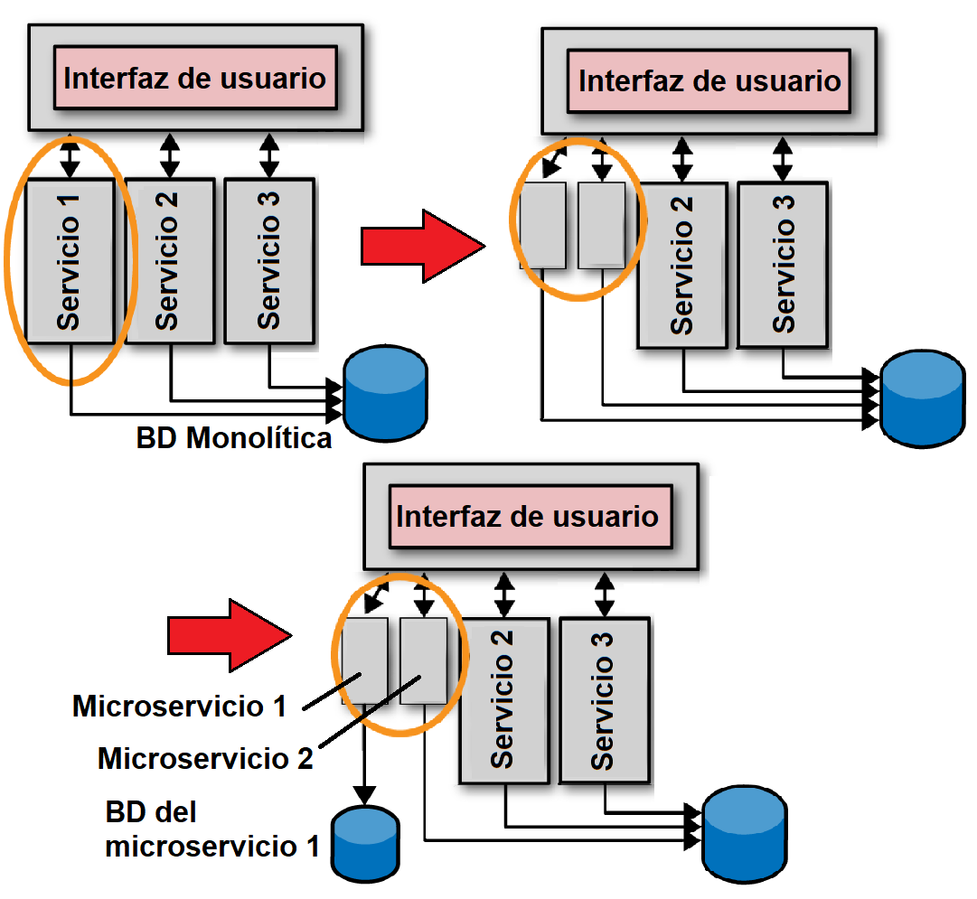
Migración a un sistema basado en microservicios

Slide 52
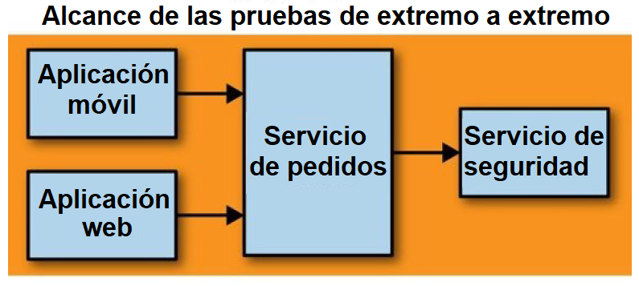
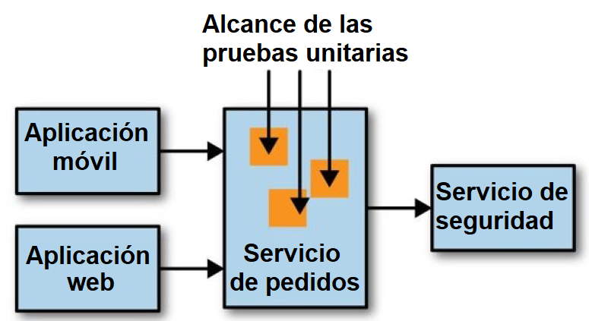
Pruebas en los microservicios

Slide 53
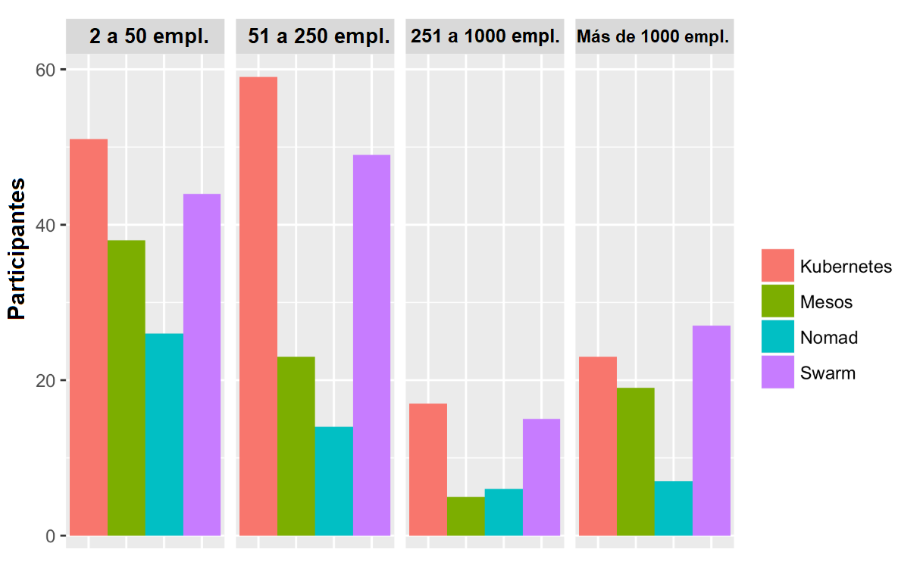
Comparación de orquestadores

Slide 54
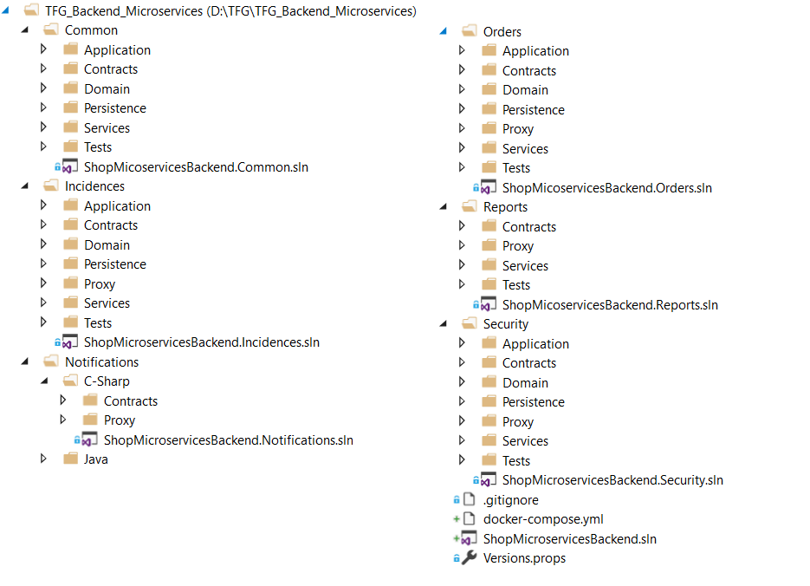
Solución en VS del sistema de microservicos

Slide 55
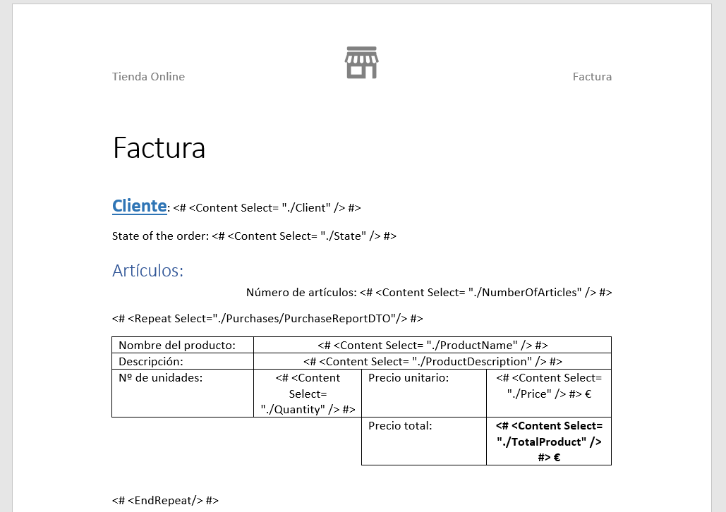
Plantilla de Open-Xml PowerTools

Slide 56
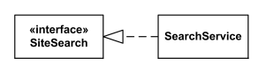
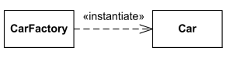
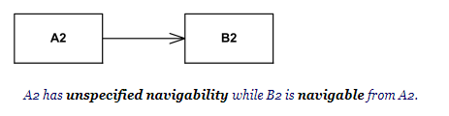
Modelo UML
Implementación de una interfaz:
Dependencia:
Asociación unidireccional:

Slide 57
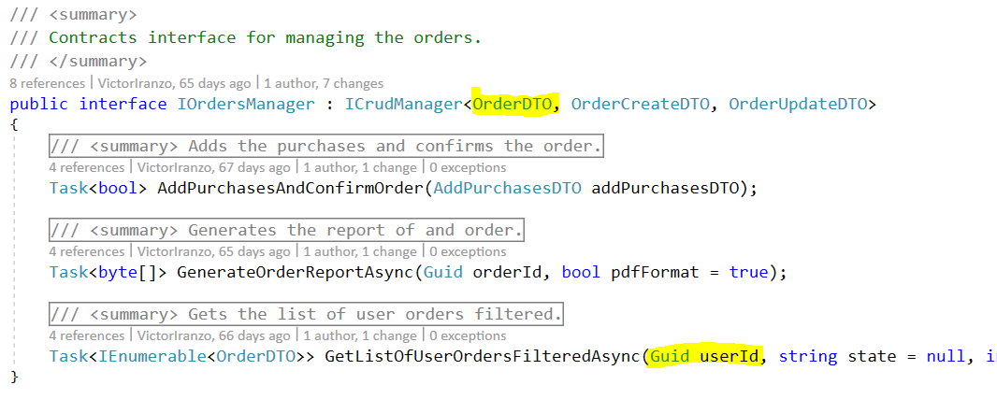
Capa de contratos

Slide 58
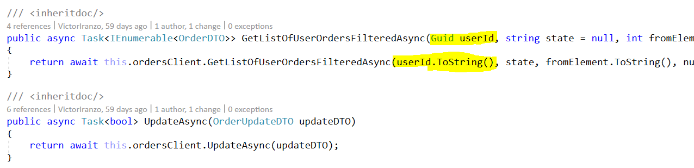
Capa de proxy

Slide 59
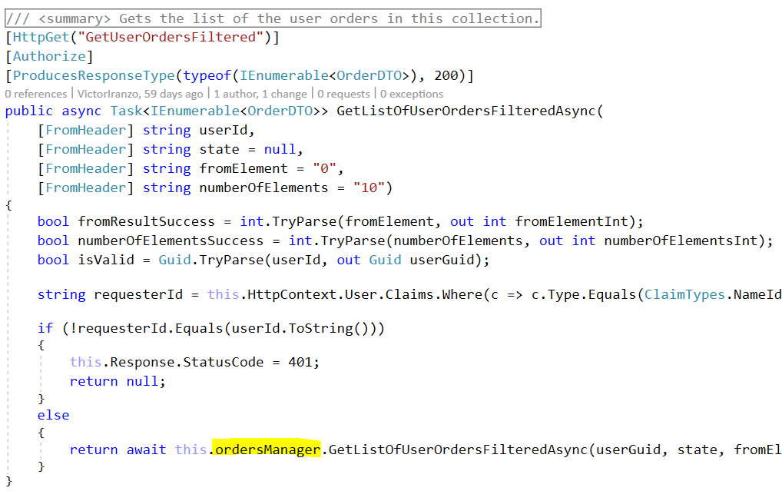
Capa de servicios

Slide 60
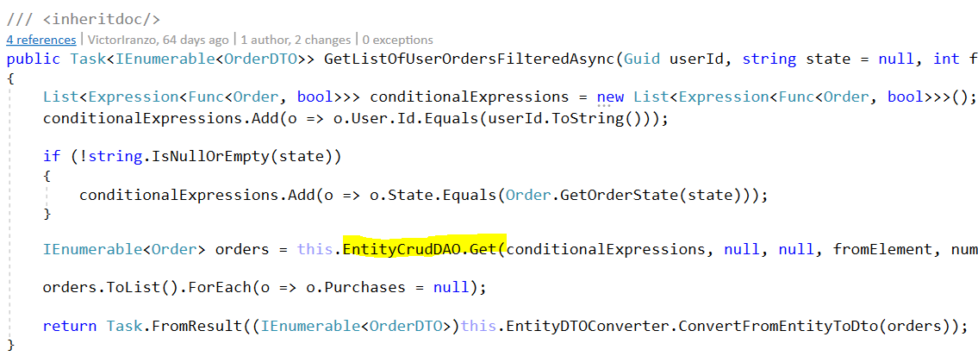
Capa de aplicación

Slide 61
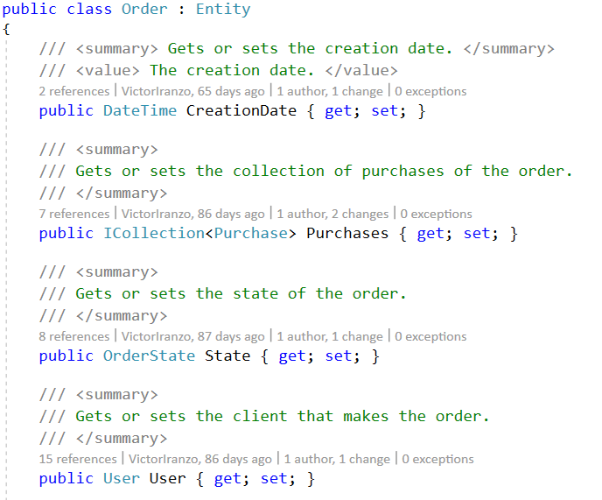
Capa de dominio

Slide 62
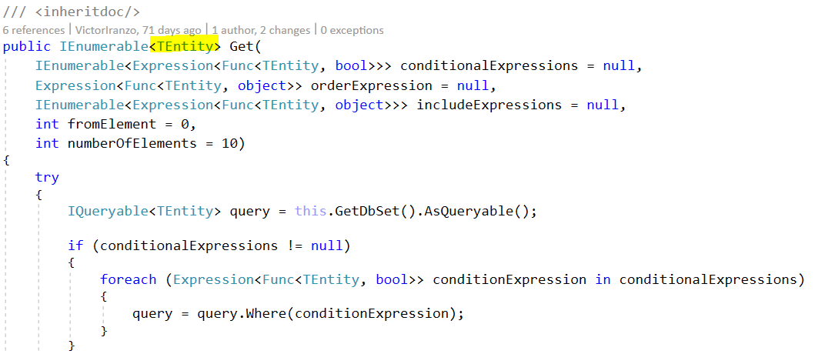
Capa de persistencia

